Slide 1
Diabetes mellitus – definice, klasifikace, epidemiologie
Yvona Pospíšilová
Interní, hematologická a onkologická klinika FN Brno a LF MU Brno
pospisilova.yvona@fnbrno.cz
17.2.2022

Slide 2
Definice

Slide 3
Nejčastější metabolická choroba
Relativní či absolutní nedostatek inzulinu
Nedostatečné využití glukózy v organismu
Hyperglykémie

Slide 4
nejčastější příčina slepoty
nejčastější příčina amputace DKK
40 % pacientů na chronické dialýze
doba dožití osob s diabetem je o 6-7 let méně jak u osob bez diabetu

Slide 5
Epidemiologie

Slide 6
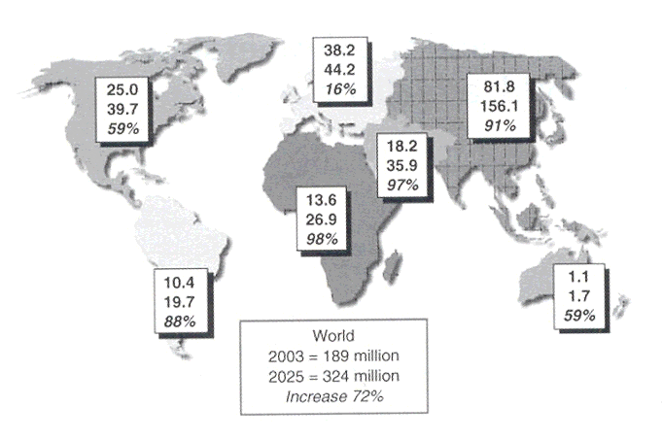
Zimmet,P.: Preventing type 2 diabetes and dysmetabolic syndrome in the real word: a realistic view, Diabetic Medicine, 20, 2003

Slide 7
IDF (International Diabetes Federation)
DM:
2003 – 189 mil. (20-79 let věku)
2025 – 324 mil.
2007 – 246 6 %
2025 – 380 mil. 7,3 %
IGT:
2007 – 308 mil. 7,5 %
2025 – 418 mil. 8,1 %

Slide 8
Více než 425 miliónu osob s DM v roce 2017….
592 miliónu osob bude v roce 2035….
629 milionu osob bude v roce 2045
  IDF Diabetes Atlas (9.edn) – 2017

Slide 9
DM - ČR – přes 1 000 000 postižených – 10 % obyvatel
+ asi dalších 250 000 o svém onemocnění neví
(NZIS – Národní zdravotnický informační systém - ke 31. 12. 2018 – 1 018 283 diabetiků, z toho 92 % diabetici 2. typu)
(1 045 583 – rok 2019)

Slide 10
Klasifikace diabetes mellitus

Slide 11
Klasifikace diabetu mellitu
Diabetes mellitus | Obvyklá zkratka
I. Diabetes mellitus typ 1 | DM typ 1 (dříve IDDM) (T1 DM)
A. imunitně podmíněný
B. idiopatický
II. Diabetes mellitus typ 2 | DM typ 2 (dříve NIDDM) (T2 DM)
III. Ostatní specifické typy diabetu
IV. Gestační diabetes mellitus | GDM
Hraniční poruchy glukózové homeostázy | HPGH
I. Zvýšená glykémie nalačno | IFG (impaired fasting glucose)
II. Porušená glukózová tolerance | PGT

Slide 12
Klasifikace DM
DM 1. typu
DM 2. typu
Gestační DM
Ostatní

Slide 13
Ostatní
Genetické defekty
Onemocnění pankreatu (velmi labilní)
Endokrinopatie
Infekční nemoci
Neznámé faktory
Diabetes vyvolaný léky či chemikáliemi (glukokortikoidy – steroidní diabetes)

Slide 14
ADA 2020:
Možná bude nutna nová definice DM 2. typu dle převažující poruchy…..:
Převaha těžké inzulinové deficience (častěji neuropatie a retinopatie) – asi 18 %
Převaha těžké inzulinové rezistence (častěji nefropatie a NAFLD) – asi 15 %
DM 2. typu vzniklý na podkladě obezity – mírnější průběh – asi 22 %
DM 2. typu vzniklý v pozdějším věku – mírnější průběh - asi 39 %

Slide 15
Vznik diabetu….poškození beta-bb. pankreatu
Autoimunita u DM 1.typu (Interleukin 1beta/TNF-alfa + IFN)
Zánětlivé a metabolické (např. volné mastné kyseliny - palmitát) postižení u DM 2.typu
Obojí vede ke stejnému poškození beta-bb. pankreatu (apoptóze beta-bb- pankreatu)

Slide 16
Vznik diabetu….poškození beta-bb. pankreatu
…..
+ dalším spolupůsobením
  genů
  imunitní reakce
  epigenetiky
  vlivem prostředí
  inzulinorezistencí

Slide 17
dále vznik diabetu ovlivňují… (a diabetes ovlivňuje zase zpětně)…..
inkretiny
vyprazdňování žaludku a ovlivnění pankreat. enzymů
střevní mikrobiom
ovlivnění chuti k jídlu
……

Slide 18
Klasifikace
DM typ 1
- absolutní nedostatek inzulinu
a) autoimunní
b) idiopatický
  Afričané, Asiati
DM typ 2
a) porucha sekrece inzulinu z beta buňky pankreatu
b) inzulinorezistence (svaly, tuková tkáň, játra) - relativní nedostatek inzulinu

Slide 19
DM 1. typu

Slide 20
Diabetes mellitus typ 1
6% všech diabetiků (ČR 6,7 %)
převážně autoimunitní (inzulitida)
  přítomnost autoprotilátek: anti-GAD (dekarboxyláza kys. glutamové), anti-ICA (buněčné pankreatické ostrůvky)
  nízký C-peptid (pod 0,3-0,6 pmol/l nalačno a pod 0,6-l,l pmol/l po stimulaci)
LADA („Late Autoimunne Diabetes of Adults“) – asi 10-20 % osob s „DM 2“

Slide 21
C-peptid
- vytvářen v beta-bb. pankreatu v ekvimolárním množství jako inzulin (proinzulin se štěpí na inzulin a C-peptid „anna partes“)
- diff. dg DM 1. a 2. typu
- stratifikace léčby inzulinem u DM 2. typu

Slide 22
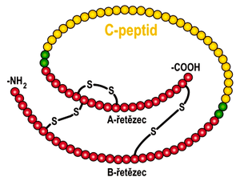
C-peptid
  část molekuly proinzulinu
  odštěpuje se před sekrecí inzulinu
  jeho koncentrace v séru odpovídá sekreci inzulinu
  v injekčně podávaném inzulinu C-peptid není, proto nejsou výsledky hladiny ovlivněny léčbou inzulinem

Slide 23
LADA
věk nad 35 let
klinika jako u DM 2
iniciálně uspokojivá terapie dietou či PAD
inzulinová závislost během 1 - 3 let
snížené hladiny C-peptidu
přítomnost autoprotilátek
přítomnost HLA DR3 a DR4 (Finsko)

Slide 24
Rizikové faktory - DM typ 1
enteroviry (místo poliovirů)
kasein kravského mléka
respirační viry
vyšší věk matky
+ endokrinopatie (nesnášenlivost lepku, onemocnění štítné žlázy)

Slide 25
matka DM 1. typu - pravděpodobnost narození dítětě s DM 1. typu - 5 %
otec DM 1. typu - pravděpodobnost narození dítěte s DM 1. typu - 8 %
oba rodiče DM 1. typu - pravděpodobnost narození dítěte s DM 1. typu - 20 %
nediabetičky – pravděpodobnost narození dítěte s DM 1. typu - 0,4%

Slide 26
Vznik DM 1. typu a protilátky
autoprotilátky = marker probíhající inzulitidy (měsíce až leta před manifestací DM, po manifestaci většinou klesají)
manifestace DM typu 1 zpravidla během dvou let od objevení se pozitivity třetí protilátky
počet Pl predikuje riziko vzniku DM typu 1

Slide 27
DM 1. typu
Významný nárůst od 70-80 let 20. století (snížení adekvátního vývoje imunitního systému?)
- změny v potravě? (snížení ATB v mase konzumních zvířat, snížení mykobakterium bovis v potravě….?)
- změny v typech očkování – ne živé, ale mrtvé vakciny….?

Slide 28
DM 1.typu - symptomatologie
žízeň
častější močení
únava, slabost, spavost
hubnutí
porucha vědomí

Slide 29
DM 1. typu
hyperglykémie
ketoacidoza
rychlý průběh
dramatický stav

Slide 30
Léčba DM 1. typu
Inzulin
  s.c. podání
  inhalační cesta
Transplantace pankreatu
Transplantace pankreatu + ledviny
Transplantace Langerhansových bb.

Slide 31
DM 1. typu a PAD
30 % pac. S DM 1. typu má inzulinorezistenci, zvýšenou glukoneogenezu v játrech, zvýšenou reabsorpci glukózy v ledvinách a sníženou spotřebu glukózy ve svalech….
…proto zkoušena přidání PAD….

Slide 32
Léčba DM 1. typu
Inzulin
  + amylin? (USA)
  + metformin? není významný efekt….(studie REMOVAL neprokázala efekt)
  + GLP-1? není významný efekt…
  + glifloziny? snad mírné zlepšení diabetu, ale riziko euglykemické ketoacidózy!...(dapagliflozin 5 mg u obézních DM typu 1) – v ČR zatím není dapagliflozin 5 mg (jen 10 mg) a není indikace podání u DM 1, od r. 2019 ale léčeno 37 pac. na výjimku 5 mg dapagliflozinu u DM typu 1

Slide 33
DM 2. typu

Slide 34
Diabetes mellitus typ 2
94% všech diabetiků
  většinou heterogenní a multigenní
  + životní prostředí - („coca - colonization“, „pandemie“)
  větší genetická závislost (jeden rodič – 50%, oba rodiče – 100%)
  dg se posouvá do mladších věkových skupin

Slide 35
Diabetes mellitus typ 2
Porucha sekrece inzulinu z beta buňky pankreatu - převažuje u neobézních
Inzulinorezistence (svaly, tuková tkáň, játra) – převažuje u obézních
Postupné vyhasínání fce pankreatu (progresivní onemocnění) – progresivní porucha

Slide 36
DM 2. typu často součástí tzv. „metabolického syndromu“
+ dyslipidémie
+ obezita
+ hypertenze
+ nádorová onemocnění
+ zvýšená pohotovost k tvorbě trombů
+ snížená imunita
…….

Slide 37
Rizikové faktory pro vznik DM typu 2
pozitivní rodinná anamnéza
vyšší věk (OD 45 LET VĚKU)
hypertenze, dyslipidémie, ICHS
nadváha, obezita (zvýšený energetický příjem)
fyzická inaktivita (snížený energetický výdej)
příslušnost k určité rase či etniku
prediabetes
gestační DM, porod plodu nad 4 kg váhy – toto již neplatí?! – ČDS ještě uvádí…, sy polycystických ovarií
poruchy spánku (spánková apnoe)

Slide 38
Inzulinová rezistence a dysfunkce β-buněk
hlavní příčiny DM 2.typu
norma PGT DM 2.typu
inzulinová rezistence
zvýšená inzulinová
rezistence
inzulinová
sekrece
hyperinzulinémie,
pak selhání β-buněk
post-prandiální glukóza – zvyšuje se jako první
porušená
glukózová tolerance
hyperglykémie
glukóza na lačno – zvyšuje se jako druhá
Adapted from Type 2 Diabetes BASICS. International Diabetes Center, Minneapolis, 2000.
Notes:
Mezi inzulinovou rezistencí, sekrecí inzulinu a rozvojem diabetu je časová souvislost.
Časná stadia: inzulinová rezistence stoupá, je přítomno kompenzační zvýšení sekrece inzulinu, jedinec zůstává normoglykemický.
Dlouhodobě: jak začnou selhávat β -buňky, selhává sekrece inzulinu, zhoršuje se glukózová tolerance a (PGT), hyperglykémie se stává zjevnou, rozvíjí se diabetes 2. typu.
International Diabetes Center (IDC), Minneapolis, 2000.

Slide 39
Obezita→Inzulinorezistence→Hyperglykémie→Hyperinzulinémie→přetěžování buněk pankreatu a u geneticky disponovaného jedince vznik porušené glukózové tolerance či diabetu
genetická dispozice DM: 20 % kavkazské populace

Slide 40
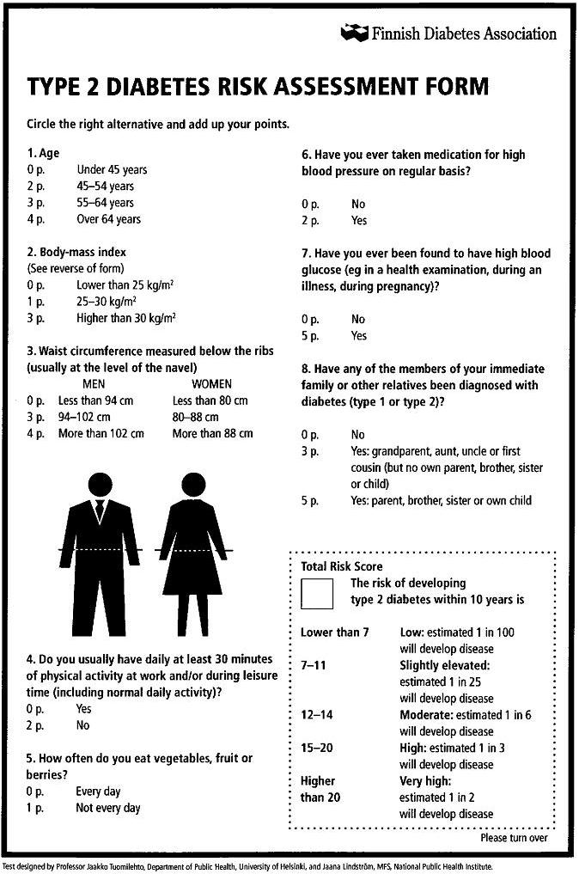
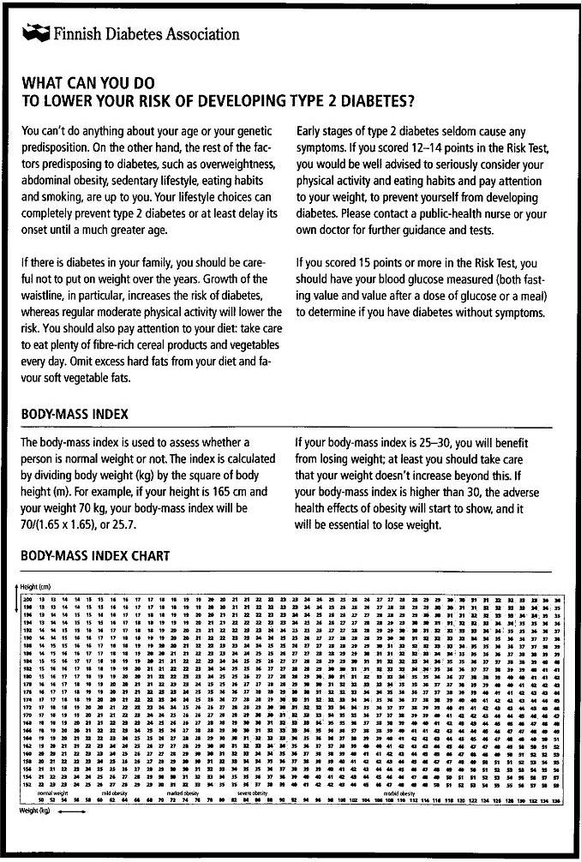
FINDRISC (FINnish Diabetes RIsk SCore)

Slide 41
Klinické příznaky
Žízeň, zvýšené močení
Únava
Glukóza, event. aceton v moči
Váhový úbytek
Kožní infekce
Porucha zraku
Nechutenství, zvracení, porucha vědomí (hyperglykémie, ketóza) – méně často

Slide 42
Diagnoza diabetes mellitus

Slide 43
Diagnóza DM
Nalačno glykémie 7,0 mmol/l a více
Náhodná glykémie 11,1 mmol/l a více
Bez přítomnosti klinických projevů onemocnění - 2x v různých dnech
oGTT
mikrovaskulární komplikace - 7 mmol/l
makrovaskulární komplikace + neuropatie - 6 mmol/l

Slide 44
Prediabetes
Porušená tolerance glukózy (IGT, PGT)
  7,8 - 11.0 mmol/l ve druhé hodině oGTT
  postprandiální glykémie
  nezávislý rizikový faktor ICHS
Zvýšená glykémie nalačno (IFG)
  5,6 - 6,9 mmol/l ráno nalačno
  lačná glykémie

Slide 45
Hodnocení o - GTT o - GTT: 75 g glukózy ve vodném roztoku
Hodina | Norma mmol/l | PGT mmol/l | DM mmol/l
Nalačno | < 5,6
2 hod | < 7,8 | 7,8 - 11,0 | > 11,1

Slide 46
Hraniční poruchy glukózové homeostázy - prediabetes
Normální glykémie nalačno | < 5,6 mmol/l
Zvýšená glykémie nalačno = Impaired fasting glucose / IFG / | 5,6-6,9 mmol/l
Porušená glukózová tolerance / PGT/ = Impaired glucose tolerance /IGT/ | Glykémie ve 120 min. o – GTT 7,8 – 11,0 mmo/l

Slide 47
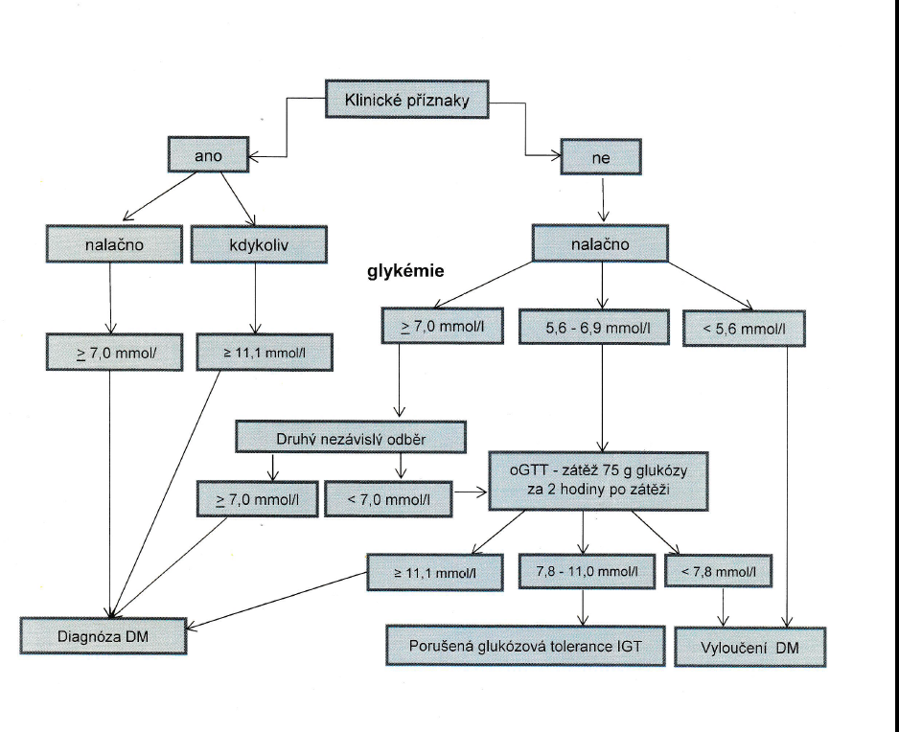

Slide 48
Dg DM pomocí glyk. Hb (jen u dospělých) – HBA1C- průměrná saturace hemoglobinu glukózou za posledních 6-8 týdnů
- Evropa a ČR pouze fakultativně
- USA, G.B. a Kanada ano
  např. u Afro-Američanů vyšší glyk. HB..??
Návrh ČDS:
  norma do 38 mmol/mol
  prediabetes 38-48 mmol/mol
  diabetes mellitus od 48 mmol/mol

Slide 49
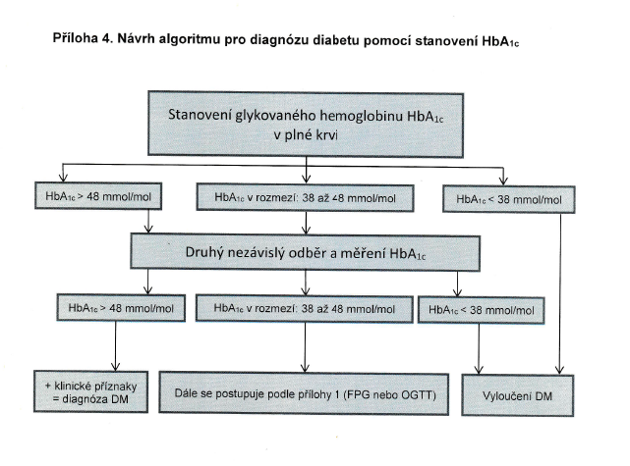

Slide 50
Základní laboratorní vyšetření u pacienta s diabetem
glykémie nalačno, po jídle
glykosurie, ketonurie
Glykovaný hemoglobin HbA₁c
Podezření na DM 1.typ :
  C peptid
  IRI
  imunologie ( protilátky)

Slide 51
Kontrola kompenzace diabetu – glukózová triáda
FPG („fasting plasma glucose“) – glykémie nalačno
PPG („postprandial plasma glucose“) – glykémie po jídle (postprandiální)
Glykovaný hemoglobin (HBA1C) – průměrná saturace hemoglobinu glukózou za posledních 6-8 týdnů

Slide 52
Remise
Částečná – z DM do prediabetu
Kompletní – zcela normalizace glykémií
  bez farmakoterapie (kromě metforminu)
  trvání minimálně 1 rok

Slide 53
Léčba DM 2. typu (a prediabetu!)
Nefarmakologická
  Režimová opatření
  A) úprava stravovacích návyků
  B) úprava fyzické aktivity
  C) celková změna životního stylu
Farmakologická
„Chirurgická“

Slide 54
Vývoj léčby DM 2 v posledních 2 dekádách
SGLT2 inhibitors
9
ARBs
DPP-4 inhibitors
ACEIs
8
Amylin analogues
CCBs
7
GLP-1 agonists
Peripheral
α-1 blockers
6
Meglitinides
ß-blockers
5
Number of unique classes
TZDs
Central
α-2 agonists
4
AGIs
Vasodilators
Diuretics
3
Biguanides
Adrenergic
neuronal
blockers
Biguanides
2
SUs
1
Insulin
1950
1960
1970
1980
1990
2000
54
Adapted from: Inzucchi SE in Clinical Diabetes, Fonseca VA ed., 2006.

Slide 55
Charakteristika osob které jsou „zdravé“:
Nekuřáci
Adekvátní fyzická aktivita – minimálně 30 minut 5 x týdně
Zdravé stravovací návyky
Normální tělesná hmotnost
Krevní tlak pod 140/90 mm Hg
Celkový cholesterol pod 5 mmol/l
Normální metabolismus glukózy
Vyhýbají se přehnanému stresu
  dle evropského doporučení „prevence kardiovaskulárních onemocnění“ 2021

Slide 56
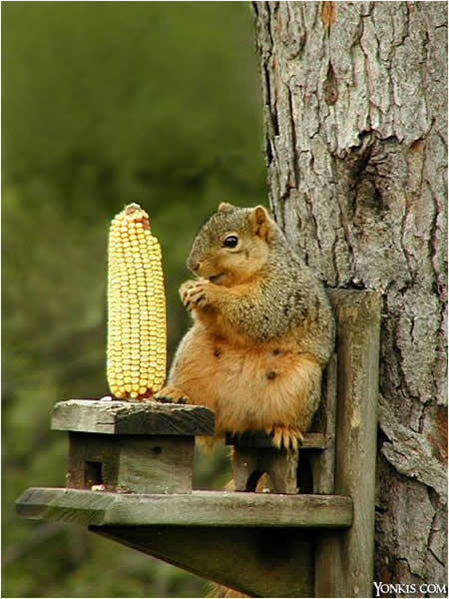

Slide 57
  Nutriční doporučení - dle evropského doporučení „prevence kardiovaskulárních onemocnění“ 2021
Nasycené mastné kyseliny < 10% celkového energetického příjmu
Trans- mastné kyseliny tak málo jak je jen možné
< 5 g soli/den
Celozrnné pečivo
Redukce červeného masa na maximálně 350-500g/týden, minimalizovat jejich sekundární zpracování
Vysazení sladkých nápojů
30-45 g vlákniny/den
200 g ovoce/den
200 g zeleniny/den
Ryba minimálně 2 x týdně, jedna z toho „tučná“
30 g/den nesolených ořechů/den
Maximálně 20g/den alkoholu pro muže and 10g/den pro ženu – už bude vyřazeno…
BMI < 25kg/m2 a pravidelná fyzická aktivita
Intermitentní hladovění má své +

Slide 58
různé mastné kyseliny působí „pro“ a „proti“ zánětlivě: omega-6-MK: omega-3-MK – cíl - 5:1
Omega-3-MK – antiarytmický účinek
statiny, aspirin, NSA – „proti“ zánětlivé působení
Česká kuchyně – „prozánětlivá“: omega-6-MK: omega-3-MK – 16:1

Slide 59
Dieta…
Ketogenní i vegetariánská funguje, protože jsme každý jiný…..
Vegetariánská dieta vcelku pro diabetiky lepší jak „normální“ strava

Slide 60
„Středomořská dieta“ - prevence ICHS, zlepšení střevního mikrobiomu, stále platná!
Alkohol
  zvýšení HDL-CH, antiagregační účinek, snížení fibrinogenu, snížení inzulinorezistence, flavonoidy (červené víno)
Ořechy
  mandle, vlašské a lískové ořechy, para ořechy
  mononenasycené a omega-3 mastné kyseliny, vláknina, draslík, hořčík, vitamin E

Slide 61
„Středomořská dieta“
Olivový olej (mononenasycený tuk)
  snížení TK, inhibice oxidace LDL-CH a snížení TG, antitrombotický účinek, zlepšení senzitivity tkání k inzulinu, obsahuje flavonoidy (antioxidans)
Ryby (omega-3 mastné kyseliny)
  losos, sardinky, pstruh, tuňák
  snížení TG, protizánětlivý účinek, zlepšení vegetativních parametrů

Slide 62
Aktuální doporučení k požívání alkoholu
U křivka – abstinenti nemocní?........
Itálie + Francie – snížení spotřeby alkoholu v posledních 40 letech o 40 %
Střídmý abusus alkoholu - nižší riziko IM, ale vyšší riziko CMP a colorect. a jiných karcinomů

Slide 63
Nutriční doporučení
Alkohol??? Maximálně 20g/den alkoholu pro muže a 10g/den pro ženu, pokud nejsou zvýšeny TG – již není doporučováno, maximálně 100 g/týden
Káva?? Čaj??
Fyzická aktivita…..

Slide 64
Aktuální doporučení k požívání alkoholu (2019)
do 10-16g etanolu u žen a do 20-24g etanolu u mužů/den, ne více jak 40g jednorázově, ne více jak 100 g/týden, dva dny v týdnu nepít alkohol vůbec
16-18g etanolu: 0,5 l piva, 0,2 dcl vína, 0,05 dcl destilátu

Slide 65
Jedna láhev vína týdně zvyšuje u žen absolutní celoživotní riziko vzniku nádorů, zejména karcinomu prsu. Toto riziko je srovnatelné s vykouřením 10 cigaret, u mužů je riziko vzniku nádoru, zejména GIT, ekvivalentní vykouření 5 cigaret týdně.
Příznivý vliv alkoholu na srdeční onemocnění je spojený s jeho velmi nízkým příjmem.

Slide 66
Káva
Observační studie s více jak 400 000 osobami:
  1 šálek kávy/den snižuje mortalitu o 6 % u mužů a 5 % u žen
  2-3 šálky kávy/den snižují mortalitu o 10 % u mužů a 13 % u žen
  4-5 šálků kávy/den snižuje mortalitu o 12 % u mužů a 16 % u žen
  6 a více šálků kávy/den snižuje mortalitu o 10 % u mužů a 15 % u žen
  Ming Ding et al.: Caffeinated and Decaffeinated Coffee Consumption and Risk of Type 2 Diabetes (Diabetes Care, 37, 2014:569-585)

Slide 67
Káva
10 evropských zemí, 521 330 pacientů
Závěr: pití kávy snížilo riziko úmrtí z různých příčin
  bez rozdílu mezi jednotlivými zeměmi
  významně snížené riziko úmrtí na onemocnění trávicí trubice
  u žen pokles kardiovaskulárních a cerebrovaskulárních onemocnění
  snížení rizika vzniku DM 2. typu
  káva s kofeinem i bez kofeinu
Coffee Drinking and Mortality in 10 European Countries: A Multinational Cohort Study. Ann Intern Med. 2017 Jul 11; doi: 10.7326/M16-2945. Ann. Intern. Med 2017, 167:236-247
Gunter M. J., Murphy N., Cross A. J., et al.

Slide 68
Káva
201 metaanalýz (PubMed, Embase, Cochrane….)
  největší redukce rizika u konzumentů 3-4 šálků kávy denně
  redukce úmrtí z jakékoliv příčiny
  18 % snížení nového případu rakoviny
  NU – nízká porodní hmotnost dítěte a předčasné porody u těhotných
  NU - vyšší riziko zlomenin u žen
  Poole R. et all., BMJ 2017:359:j5024/doi:10.1136/bmj.5024

Slide 69
ČAJ
China Kadoorie Biobank
199 293 mužů + 288 082 žen (30-79 let)
Snížení rizika ICHS o 8 % při každodenním pití čaje
Zelený i černý
Nejvýraznější nad 30 let konzumace
    Li X, Yu C, Guo et al.: Tea consumption and risk of ischaemic heart disease, Heart 2017, 103:783-789

Slide 70
POHYB
Kardiologie (ICHS)
Neurologie (COM, Alzheimerova choroba)
Psychiatrie (deprese, úzkost)
Obezitologie
Onkologie
Osteologie (osteoporoza)

Slide 71
Kompenzace diabetes mellitus

Slide 72
Zřejmě různé cílové hodnoty kompenzace diabetu pro různé skupiny osob s diabetem…
…dobrá kompenzace glykémie v začátcích onemocnění má pozitivní vliv na četnost mikro i makrovaskulárních komplikací diabetu i v následujících letech …..
10 let „follow up“ UKPDS
  Holman R.: NEJM 2008;359:1577-1589
2,5 roku „follow up“ DIGAMI 2
  Melbin L.:Eur Heart J, 2008;29:166-176

Slide 73
„Metabolická paměť“ – „glukózová paměť“
změna exprese řady proteinů při dlouhodobé expozici zvýšené koncentraci glukózy se cestou glukotoxicity promítá do řady bb.: stupňuje se oxidační stress i řada dalších buněčných patologických procesů….
výsledkem jsou chronické komplikace diabetu

Slide 74
Několik studií naopak prokázalo větší množství komplikací (hypoglykémie) u polymorbidních pacientů s déletrvajícím diabetem.
ACCORD (The Action to Control Cardiovascular Risk in Diabetes Study Group, NEJM 2008, 358:2543-59)

Slide 75
Terapie DM 2. typu
hodnota glyk Hb 54 mmol/mol a více – revize terapie
(5,3 mmol/mol dle IFCC - mezinárodní federace pro klinickou a laboratorní medicínu) = 7 % dle DCCT)
cíle léčby diabetu mají být vždy stanoveny individuálně se zřetelem ke stavu pacienta a přítomnosti přidružených onemocnění

Slide 76
Cíle terapie u osob s diabetem 2. typu
  American Diabetes Association (ADA)+ European Association for the Study of Diabetes (EASD) + Česká diabetologická společnost (ČDS)
  výborná kompenzace – do 45-48 mmol/ml a uspokojivá kompenzace do 53 mmol/mol

Slide 77
Cíle terapie DM 2. typu
Glyk. Hb do 45 (43-48) mmol/mol u osob bez závažných přidružených osob, zejména u osob s krátce trvajícím diabetem
Glyk. Hb do 60 (59-65) mmol/mol u osob s přidruženými závažnými chorobami, četnými hypoglykémiemi a trváním diabetu nad 5-15 let
Glyk. Hb > 53 mmol/mol - zvážit změnu terapie
Glykémie nalačno do 6 (7,2-8,0) a po jídle do 7,5 (9-10) mmol/l

Slide 78
Terapie DM 2. typu
Neexistuje (kromě metforminu) jediný doporučený lék pro všechny pacienty (individuální léčba „na míru jednotlivého pacienta“)
Léčit i další RF KVO !! (TK, dyslipidémie)
Mozková atrofie na MRI u diabetiků (demence…)

Slide 79
Screening retinopatie (1x ročně)
Screening neuropatie – diabetického onemocnění nervů (1x ročně)
Screening nefropatie (funkční vyšetření ledvin -1x ročně)
Péče o nohy (při každé návštěvě)

Slide 80
Parametr | Kompenzace výborná | Kompenzace uspokojivá | Kompenzace u pac. s vysokým KV rizikem
Glykémie nalačno (mmol/l ) | 4,0-6,0 | 6,0-7,0 | < 7,0-8,0
Glykémie za 1-2 hod po jídle ( mmol/l ) | 5,0-7,5 | 7,5-9,0 | < 9,0
HbA₁c - glykovaný hemoglobin mmol/mol | < 45 | 45 - 54 | 54-60
Celkový cholesterol ( mmol/l ) | do 4,5
HDL - cholesterol ( mmol/l) | >1,1
LDL - cholesterol ( mmol/l ) | 2,5 – 1,8 |  | 1,4 - 1,8
Triglyceridy ( mmol/l ) | < 1,7
Krevní tlak ( mm Hg) | < 130/80 |  | < do 140/90
Hmotnostní index BMI ( body mass index ) (kg/ m² ⁾ muži | 21 - 25 | 25 - 27
Hmotnostní index BMI ( body mass index ) (kg/ m² ⁾ ženy | 20 - 24 | 24 - 26

Slide 81
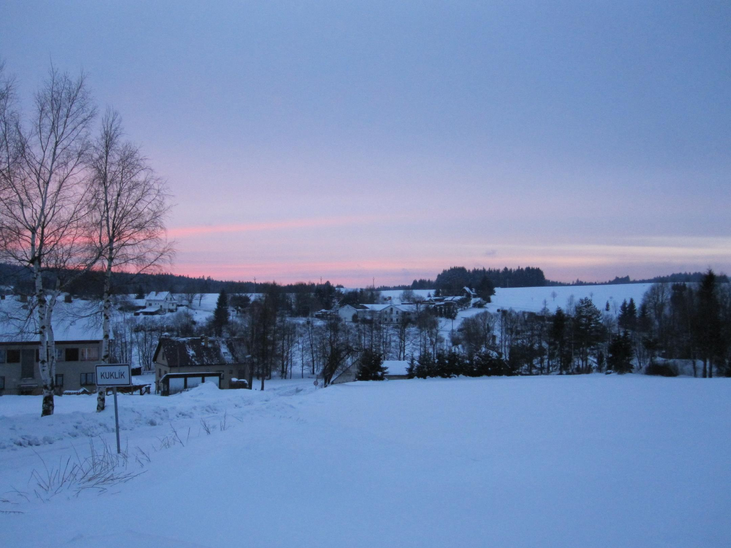
Děkuji vám za pozornost

